Slide 1
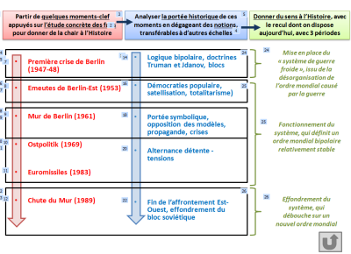
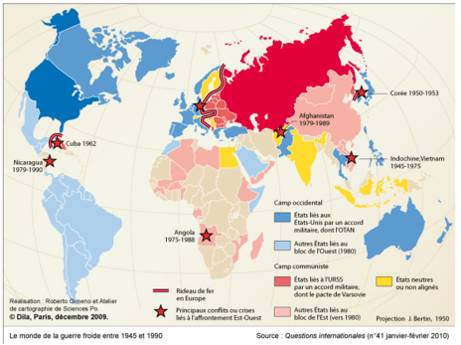
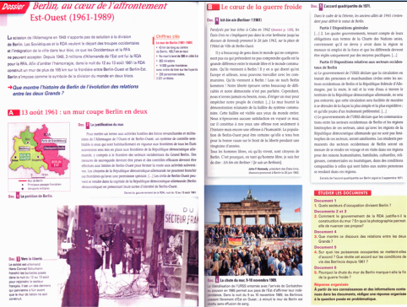
V. La guerre froide, conflit idéologique, conflit de puissances : une étude, Berlin (1945-1989)
3
Dégager les logiques générales de la guerre froide à partir du cas de Berlin mis en perspective
Définir la logique bipolaire d’affrontement de deux modèles
3 H
2
Envisager l’étude des relations internationales pendant la période
1
Adopter une démarche inductive à partir d’un cas emblématique , à remettre en perspective à l’échelle de l’Allemagne, de l’Europe et du Monde
Mettre le cas de Berlin en perspective au fur et à mesure de la conduite de l’étude à l’aide de cartes ou de textes-clefs
Questionner un dossier documentaire pour exposer les événements

Slide 2
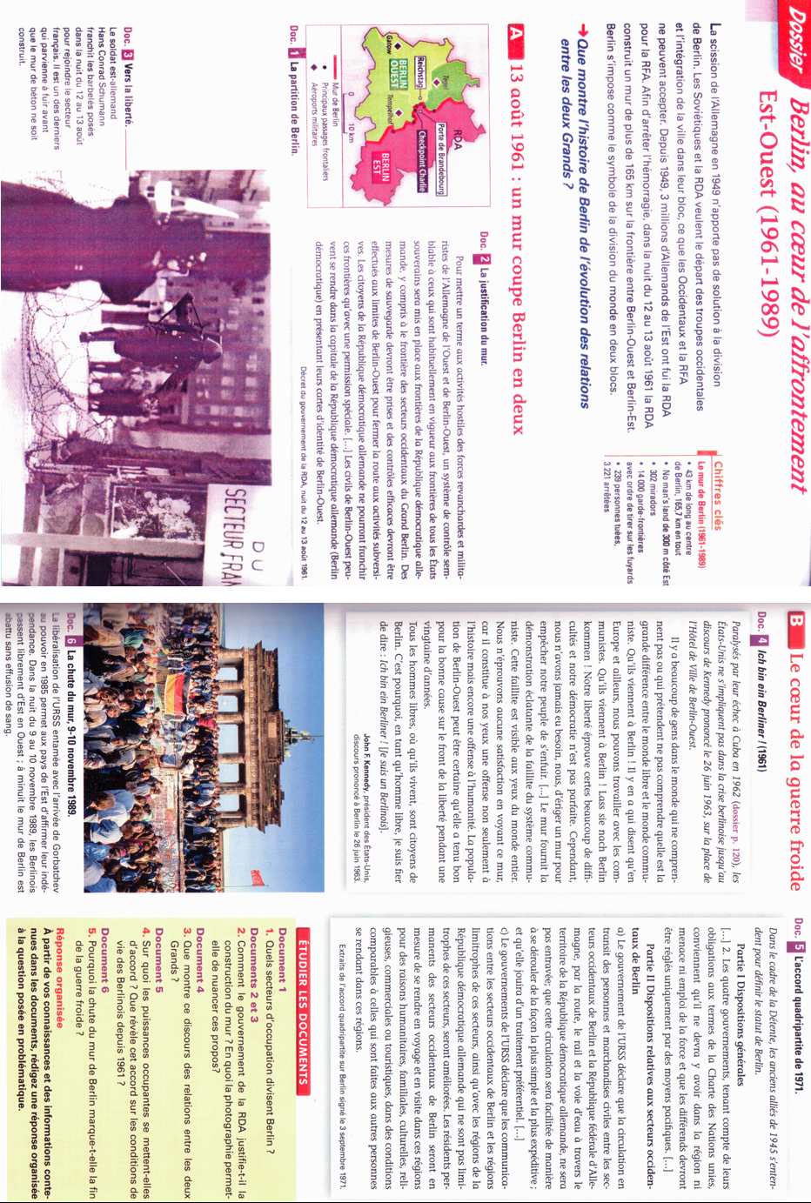
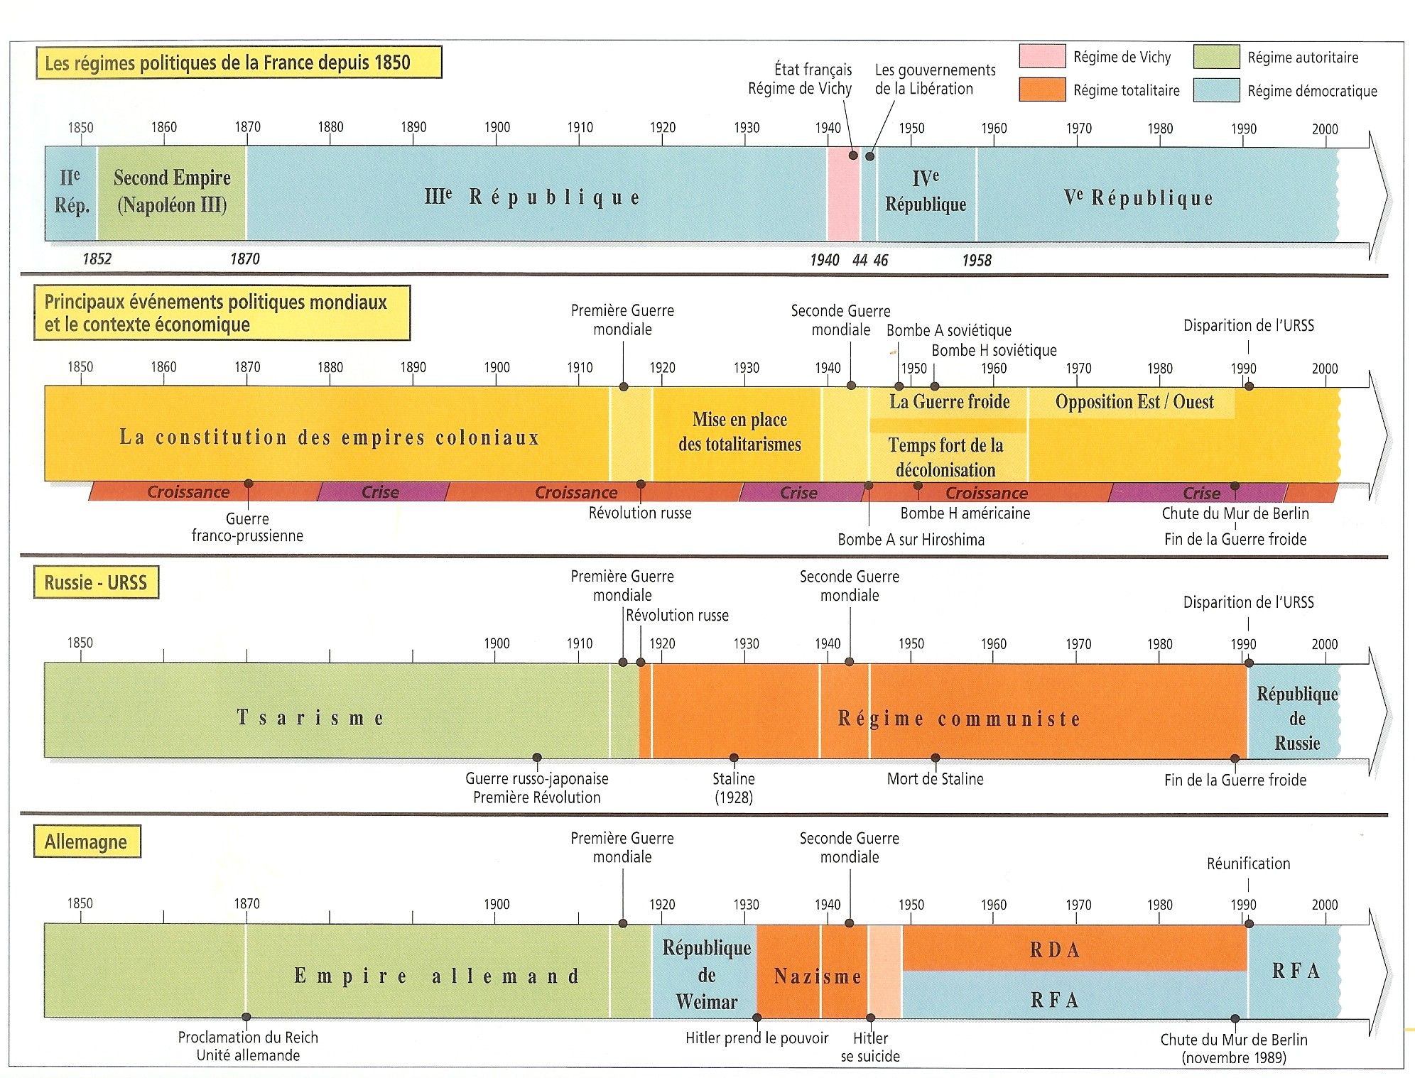
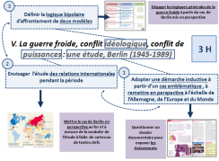

Slide 3
Partir de quelques moments-clef appuyés sur l’étude concrète des faits pour donner de la chair à l’Histoire
Analyser la portée historique de ces moments en dégageant des notions, transférables à d’autres échelles
Donner du sens à l’Histoire, avec le recul dont on dispose aujourd’hui, avec 3 périodes
Logique bipolaire, doctrines Truman et Jdanov, blocs
Démocraties populaires, satellisation, totalitarisme
Portée symbolique, opposition des modèles, propagande, crises, équilibre de la terreur
Alternance détente -tensions
Fin de l’affrontement Est-Ouest, effondrement du bloc soviétique
Mise en place du « système de guerre froide », issu de la désorganisation de l’ordre mondial causée par la guerre
Première crise de Berlin (1947-48)
Emeutes de Berlin-Est (1953)
Mur de Berlin (1961)
Ostpolitik (1969)
Euromissiles (1983)
Chute du Mur (1989)
Fonctionnement du système, qui définit un ordre mondial bipolaire relativement stable
Effondrement du système, qui débouche sur un nouvel ordre mondial

Slide 4
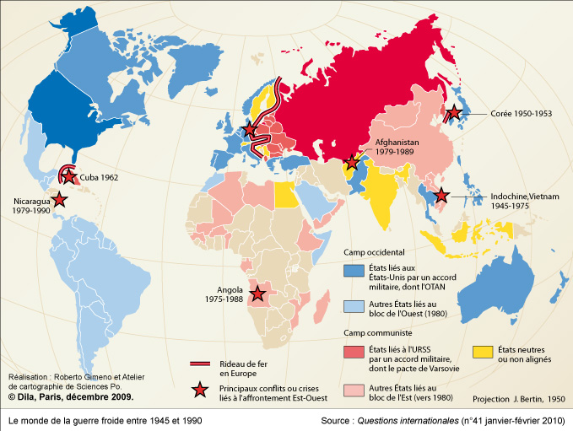
LA PORTÉE HISTORIQUE DE LA 1ère CRISE DE BERLIN
La bipolarisation s’installe avec 2 blocs ennemis d’abord en Europe puis dans le reste du monde (révolution communiste en Chine en 1949, guerre de Corée en 1953, révolution à Cuba en 1959 …)

